Slide 1
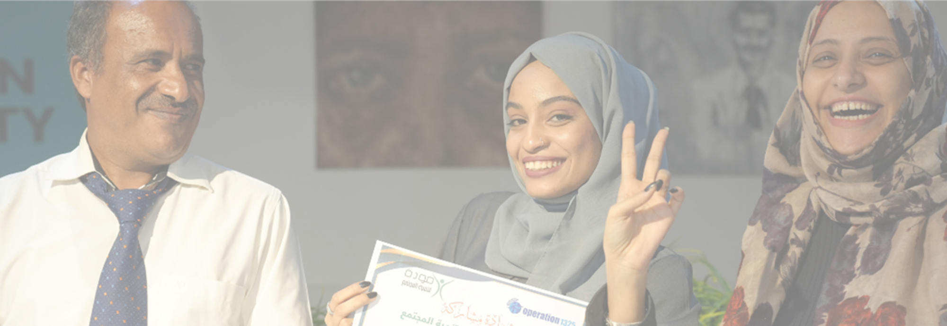


Slide 2
Kvinnor och makt i dagens säkerhetsläge
Maria Sommardahl / Ordförande Operation 1325

Slide 3
Introduktion till FN:s resolution om kvinnor, fred och säkerhet och bakgrund till Operation 1325
Civilsamhällets roll
1325 skapades inte enbart uppifrån av FN – den drevs fram underifrån av kvinnor och civilsamhället som krävde att kvinnor skulle ses som aktörer för fred och säkerhet, inte bara som offer för krig.
Det är också en viktig del av Operation 1325:s egen historia och legitimitet.

Slide 4
FN:s roll var att göra KFS till en del av den internationella freds- och säkerhetsagendan och slutligen anta den som en säkerhetsrådsresolution.
Under Namibias ordförandeskap i Säkerhetsrådet hösten 2000 intensifierades processen genom dialog med civilsamhället, öppen debatt och förhandling.
Säkerhetsrådet antog resolutionen enhälligt i oktober 2000
Det är viktigt att framhålla att 1325 inte ”skapades av FN” i betydelsen att initiativet kom från FN-byråkratin. Den växte fram ur ett längre civilsamhällesarbete och blev sedan institutionaliserad genom FN:s säkerhetsråd. Det är en viktig del av varför civilsamhällets roll i genomförandet av 1325 fortfarande är så central.

Slide 5
Vad innebär KFS/WPS agendan och hur genomförs den i praktiken?
Kvinnor, fred och säkerhet handlar om att kvinnor ska skyddas i krig, delta fullt ut i beslut om fred och säkerhet, bidra till att förebygga konflikter och ha inflytande över återuppbyggnaden efter konflikt. I praktiken genomförs agendan genom lagstiftning, politik, nationella handlingsplaner, resurser, utbildning och – inte minst – kvinnors och civilsamhällets deltagande och ansvarsutkrävande.

Slide 6
De fyra pelarna i FN res. 1325
1. Deltagande
Kvinnor ska delta fullt ut och på lika villkor i fredsprocesser, konfliktlösning, beslutsfattande och säkerhetssektorn.
2. Förebyggande
Kvinnors kunskap och perspektiv ska användas för att förebygga konflikter och våld – inklusive genom tidig varning och konfliktförebyggande arbete.
3. Skydd
Kvinnor och flickor ska skyddas mot bland annat sexuellt och könsbaserat våld och andra kränkningar av deras rättigheter i konflikter.
4. Hjälp, återhämtning och återuppbyggnad
Humanitärt stöd, återhämtning och återuppbyggnad ska utformas så att kvinnors särskilda behov beaktas och att kvinnor själva deltar i återuppbyggnaden.

Slide 7
Operation 1325
Det ligger mycket nära den inriktning vi har valt för Operation 1325:s verksamhetsplan 2026, där KFS kopplas till just förebyggande, skydd/mänsklig säkerhet och deltagande, samt till organisationens granskande och påverkande roll.

Slide 8
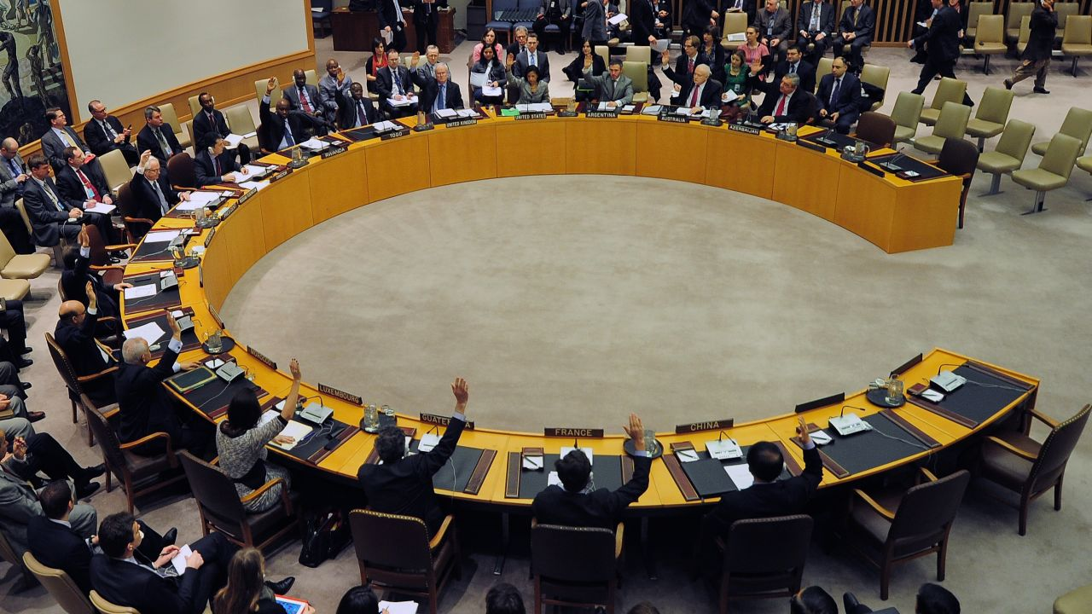

Slide 9
Makt och jämställdhet – ett privilegium?
Vad tar du med dig från diskussionen och vad kan du göra för att främja kvinnors meningsfulla deltagande i olika beslutsprocesser?

